Slide 1
UBND TP QUY NHƠN
TRƯỜNG THCS GHỀNH RÁNG
CHÀO MỪNG QUÝ THẦY CÔ
VỀ DỰ GIỜ, THĂM LỚP
GV: Huỳnh Thị Ngọc Ly

Slide 2
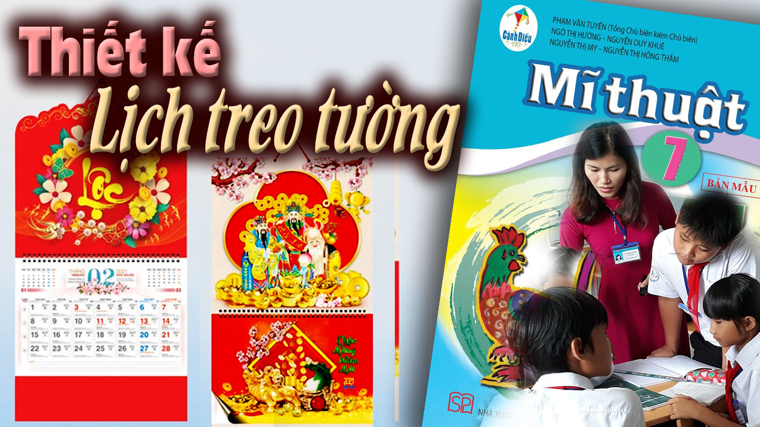

Slide 3
KHỞI ĐỘNG

Slide 4

GHÉP TRANH
Em hãy ghép đúng mảnh ghép tranh theo các số thứ tự cho sẵn để hoàn thành tấm lịch.

Slide 5

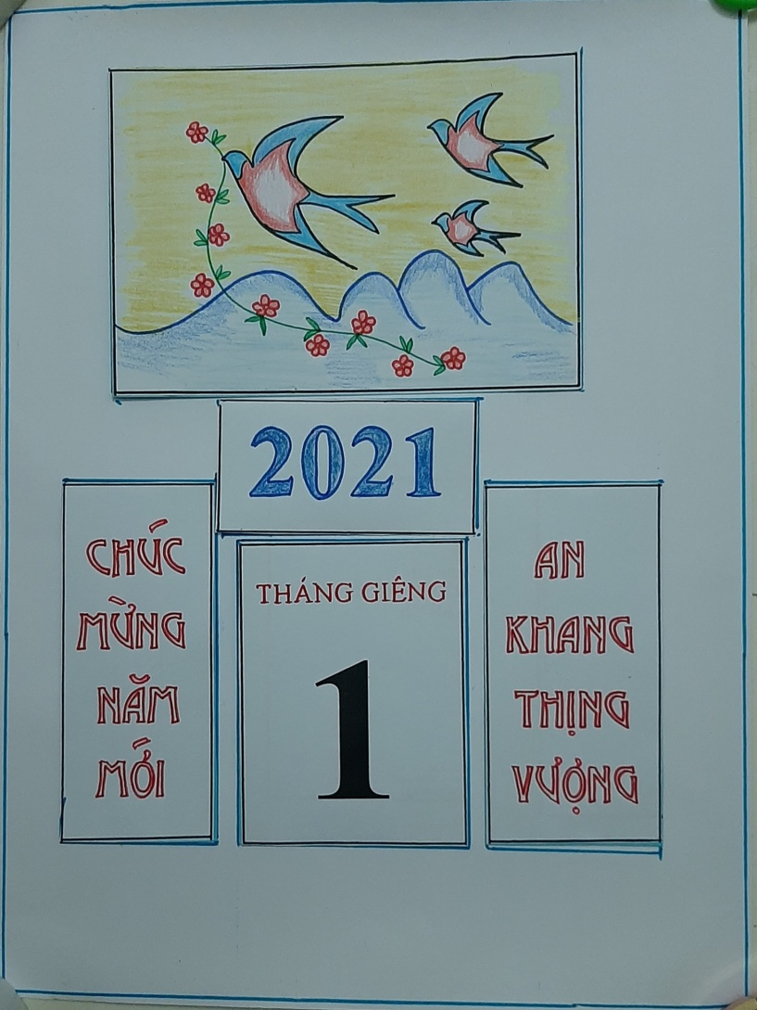
1
2
4
3
5

Slide 6
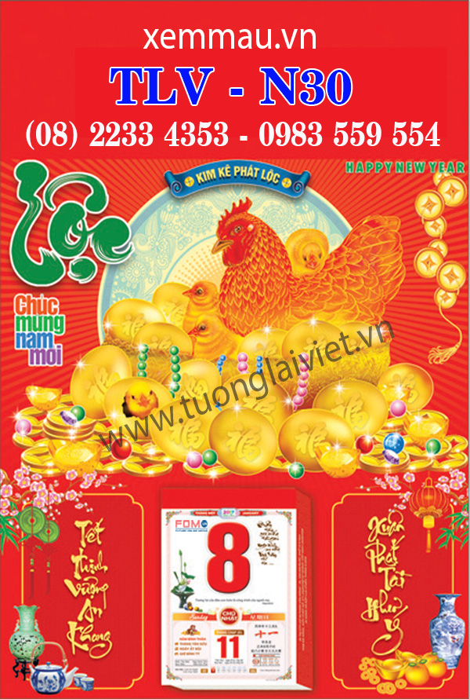
Mừng xuân Đinh Dậu
Notes:
Tờ lịch có ý nghĩa và tác dụng rất quan trọng trong cuộc sống chúng ta mỗi ngày, đặc biệt là lịch treo tường. Vậy tờ lịch treo tường có ý nghĩa gì? Cách thiết kế và trang trí một từ lịch như thế nào?Chúng ta hãy cùng tìm hiểu trong bài học hôm nay - Bài 14: Thiết kế lịch treo tường.

Slide 7

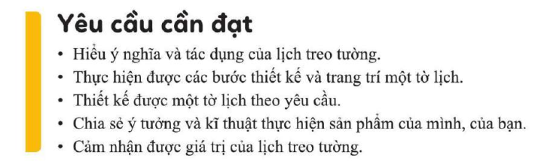
- TIẾT 1

Slide 8
- TIẾT 1
GIAO NHIỆM VỤ Ở NHÀ
Nhóm 1: Kể tên các thể loại lịch và nêu ý nghĩa của lịch treo tường?
Nhóm 2: Nêu cấu trúc của 1 tờ lịch treo tường?
Nhóm 3: Nêu ý tưởng khi trang trí lịch treo tường?
Nhóm 4: Em hãy nêu cách thiết kế bìa lịch bằng cách in?
Nhóm 5: Em hãy nêu cách thiết kế bìa lịch bằng cách vẽ?

Slide 9
TIẾT 1
I.KHÁM PHÁ:
- Tìm hiểu hình ảnh
Nhóm 1:
Em hãy kể tên các loại lịch và nêu ý nghĩa của lịch treo tường?
Trả lời: Lịch treo tường, lịch để bàn, lịch cầm tay... Lịch treo tường vừa có chức năng ghi nhớ thời gian, vừa còn là vật trang trí không gian, vừa còn là món quà tặng người thân vào dịp năm mới.

Slide 10
TIẾT 1
I.KHÁM PHÁ:
- Tìm hiểu hình ảnh
Nhóm 2:
Nêu cấu trúc của 1 tờ lịch treo tường?
Trả lời: Trên bìa lịch thường có 3 phần chính như: + Phần hình ảnh
+ Phần chữ
+ Phần lịch

Slide 11
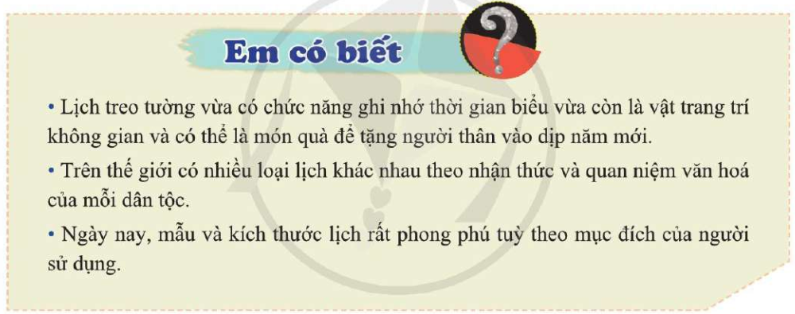
TIẾT 1

Slide 12

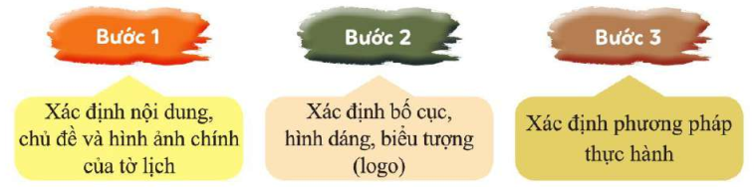
TIẾT 1
Nhóm 3 :
Nêu ý tưởng khi trang trí lịch treo tường?
I.Khám phá:
- Tìm hiểu hình ảnh
II.Sáng tạo:
1. Tìm ý tưởng

Slide 13
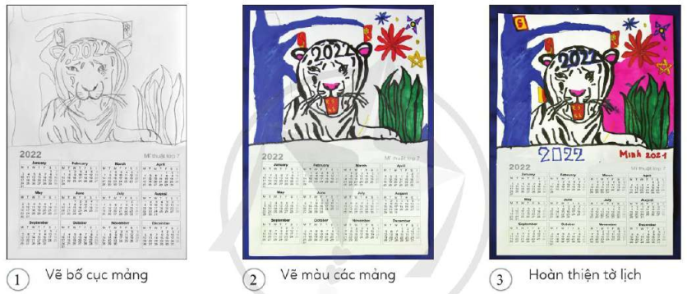
TIẾT 1
Nhóm 4:
Em hãy nêu cách thiết kế bìa lịch bằng cách vẽ?
I.Khám phá:
- Tìm hiểu hình ảnh
II.Sáng tạo:
1. Tìm ý tưởng
2. Thực hành

Slide 14
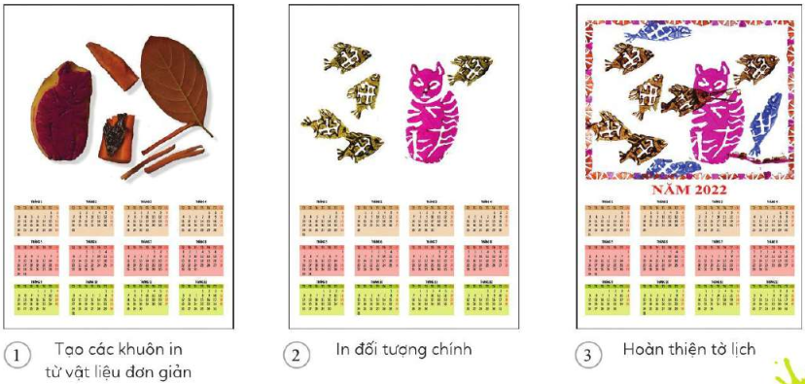
TIẾT 1
Nhóm 5:
Em hãy nêu cách thiết kế bìa lịch bằng cách in?
I.Khám phá:
- Tìm hiểu hình ảnh
II.Sáng tạo:
1. Tìm ý tưởng
2. Thực hành

Slide 15
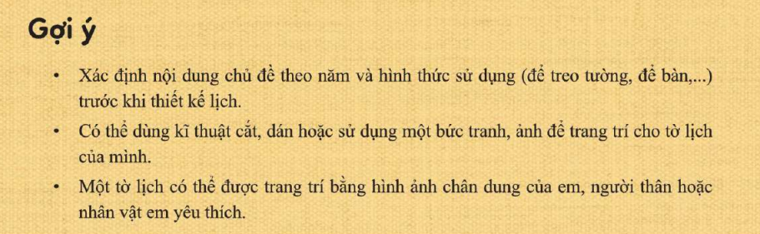
TIẾT 1

Slide 16
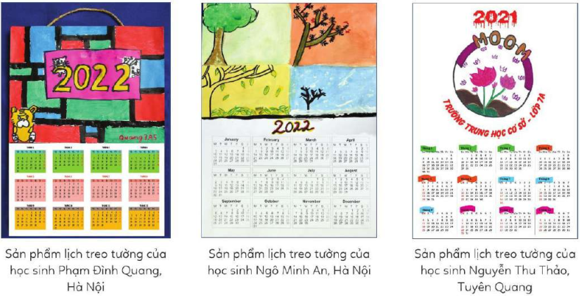
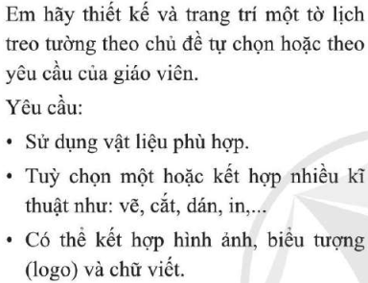
TIẾT 1
I.Khám phá:
- Tìm hình ảnh
II.Sáng tạo:
1. Tìm ý tưởng
2. Thực hành
3. Luyện tập

Slide 17
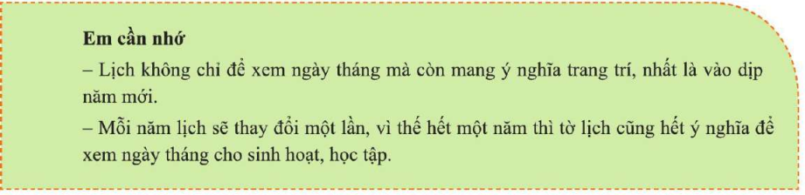
TIẾT 1

Slide 18
Dặn dò:
Chuẩn bị tiết học sau:
Các em đem đầy đủ đồ dùng học tập để
hoàn thành bài: “Thiết kế bìa lịch treo tường”

Slide 19


